Slide 1
PROYECTO DE DESARROLLO PARA LA CREACIÓN DE UN MUELLE E INSTALACIÓN DE FACILIDADES PORTUARIAS EN ANCONCITO
MÓNICA BAJAÑA MEZA
MARTHA ORTEGA PIONCE

Slide 2
Participación de los sectores en el PIB

Slide 3
Ecuador PIB Agrícola (Tasa de participación)
Actividad | 1997 | 1998 | 1999 | 2000 | 2001 | 2002 | 2003
Cultivo de Banano, café, cacao | 27% | 18% | 29% | 26% | 22% | 24% | 24%
Cultivo de cereales | 10% | 8% | 7% | 8% | 8% | 8% | 8%
Cultivo de flores | 4% | 6% | 11% | 13% | 14% | 13% | 12%
Otros cultivos | 10% | 11% | 12% | 12% | 11% | 11% | 11%
Cría de animales | 16% | 20% | 15% | 16% | 22% | 21% | 22%
Selvicultura y extracción de madera | 7% | 8% | 10% | 10% | 10% | 10% | 10%
Pesca | 25% | 28% | 15% | 13% | 13% | 13% | 13%
Total | 100% | 100% | 100% | 100% | 100% | 100% | 100%

Slide 4
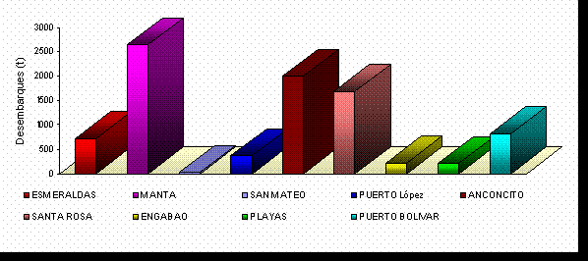
Desembarques Agosto - Diciembre 2003 pesca artesanal por puerto
Total toneladas: 8692.5 tn
Manta: 2648.9 tn (30%) Anconcito: 2001.2 tn (23%)
Santa Rosa: 1683.1 tn (19%)

Slide 5
Información General Anconcito
Ubicación: Cantón Salinas, a 140 km al Sureste de Guayaquil.
Principal Actividad: Pesca Artesanal
Número de Habitantes: 8561 hab
Tipos de embarcaciones: Fibras Vidrio (193),
Buques madre (23), Sardineros (9), Botes de Madera (52)
Artes de pesca: Palengre superficial, espinel de fondo, tramallo, línea de mano, etc
Especies capturadas: dorado, albacora, corvina, langosta, sierra, huayaipe, robalo, etc

Slide 6
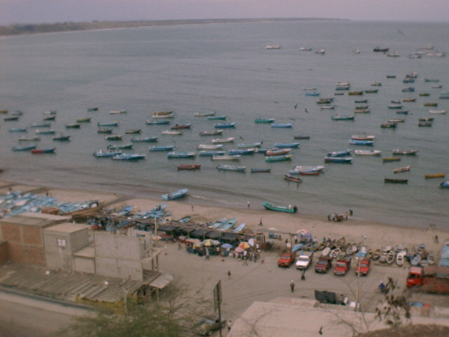
Situación Actual de la Actividad Pesquera en Anconcito
Carencia de infraestructura y facilidades portuarias que agilite las maniobras de carga y descarga.
Poco control de la actividad pesquera.
Dificultad de abastecerse de combustible, agua dulce e insumos cuando el mar está agitado.

Slide 7
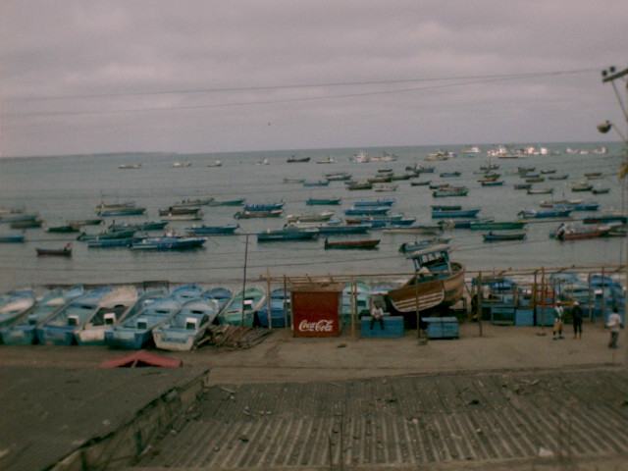
Situación Actual de la Actividad Pesquera en Anconcito
Se incurre en costos por transporte de la pesca e insumos desde y hacia los barcos pesqueros.
Falta seguridad para las embarcaciones en la playa.

Slide 8
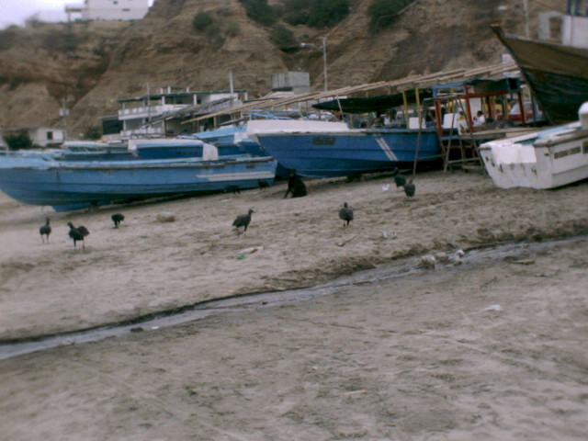
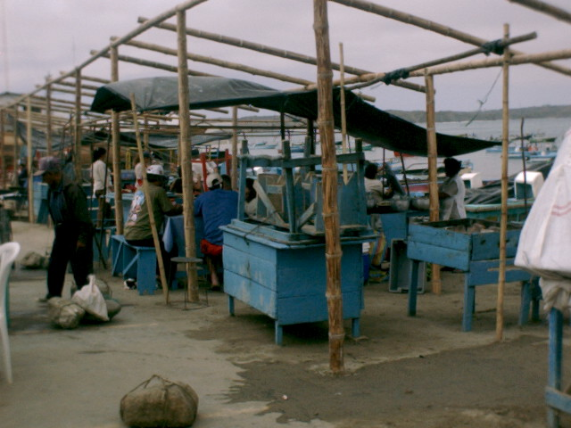
Situación Actual de la Actividad Pesquera en Anconcito
Escasez de combustible ocasionalmente.
Congestionamiento de transporte en el área comercial.
Existe insalubridad por los desechos de eviscerado.

Slide 9
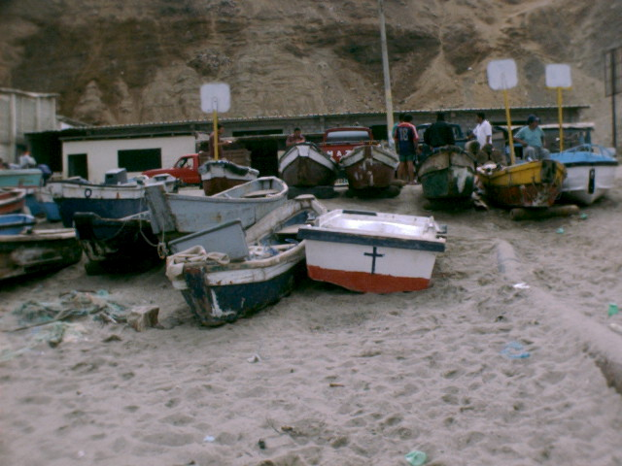
Situación Actual de la Actividad Pesquera en Anconcito
No se dispone de lugar para almacenar pesca.
Falta de lugares que provean de insumos y materiales de pesca.
Escasez de talleres y lugares de venta de repuestos para embarcaciones.
Poco espacio para varar las embarcaciones.

Slide 10
Situación de la Actividad Pesquera en Anconcito con un muelle
Facilidades portuarias agilitan la operación.
Recopilación de información confiable.
Abastecimiento de combustible al pie del muelle.
Abastecimiento eficiente de agua dulce e insumos.
No se incurre en costos de transporte.
Area destinada para el eviscerado.

Slide 11
Situación de la Actividad Pesquera en Anconcito con un muelle
El muelle cuenta con un fondeadero que brindará seguridad para dejar embarcaciones.
Locales que provean de insumos, materiales de pesca, repuestos para embarcaciones y talleres.

Slide 12
Planteamiento de las Alternativas
Alternativa 1 - Características
Ubicación: Punta Ancón
Inversión aproximada: 9 millones dólares
A 300 m de contorno de playa se encuentran los 5 m profundidad requerida.
400 m más al sur, al pie roca saliente hay profundidad de 10 m, útil para buques de cualquier tamaño.
Longitud: 2200 mts

Slide 13
Planteamiento de las Alternativas
Alternativa 1
Protección del oleaje y del viento por lo que la estructura de los enrocados sería más liviana y de menor costo.
Vía de acceso de 900 m, detener erosión en algunos sectores.

Slide 14
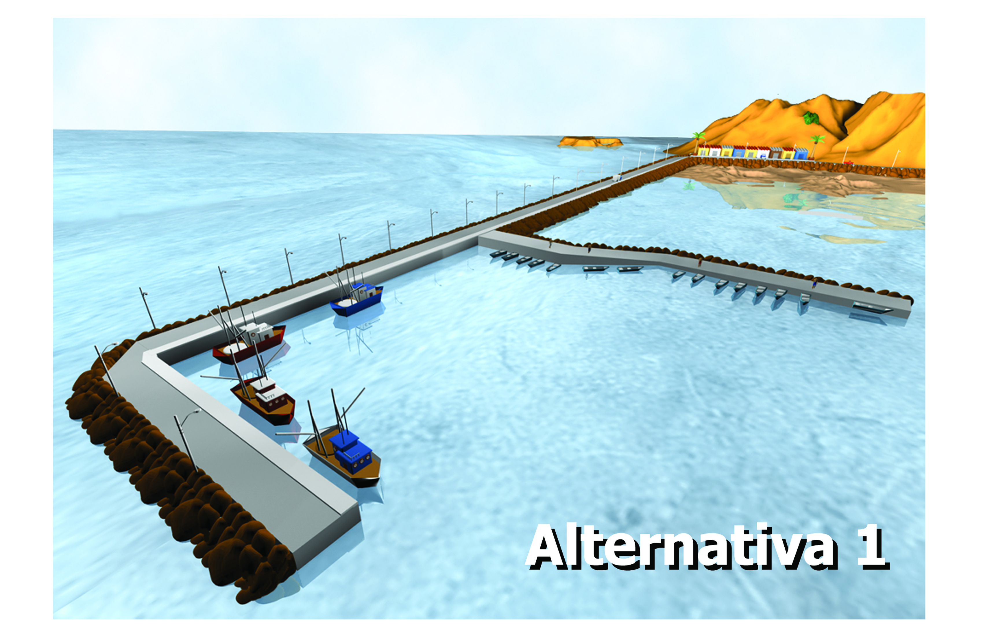

Slide 15
Planteamiento de las Alternativas
Alternativa 1 - Servicios
Abastecimiento de combustible al pie del muelle.
Suministro de agua y energía eléctrica para las embarcaciones.
Alquiler de espacio para carga y descarga.
Fondeadero para 60 embarcaciones pequeñas y 5 embarcaciones grandes.

Slide 16
Planteamiento de las Alternativas
Alternativa 1 - Servicios
Locales para bodegas, ferreterías, talleres, restaurantes.
Parqueadero
Varadero
pequeñas y 5 embarcaciones grandes.
Locales para bodegas, ferreterías, talleres, restaurantes.

Slide 17
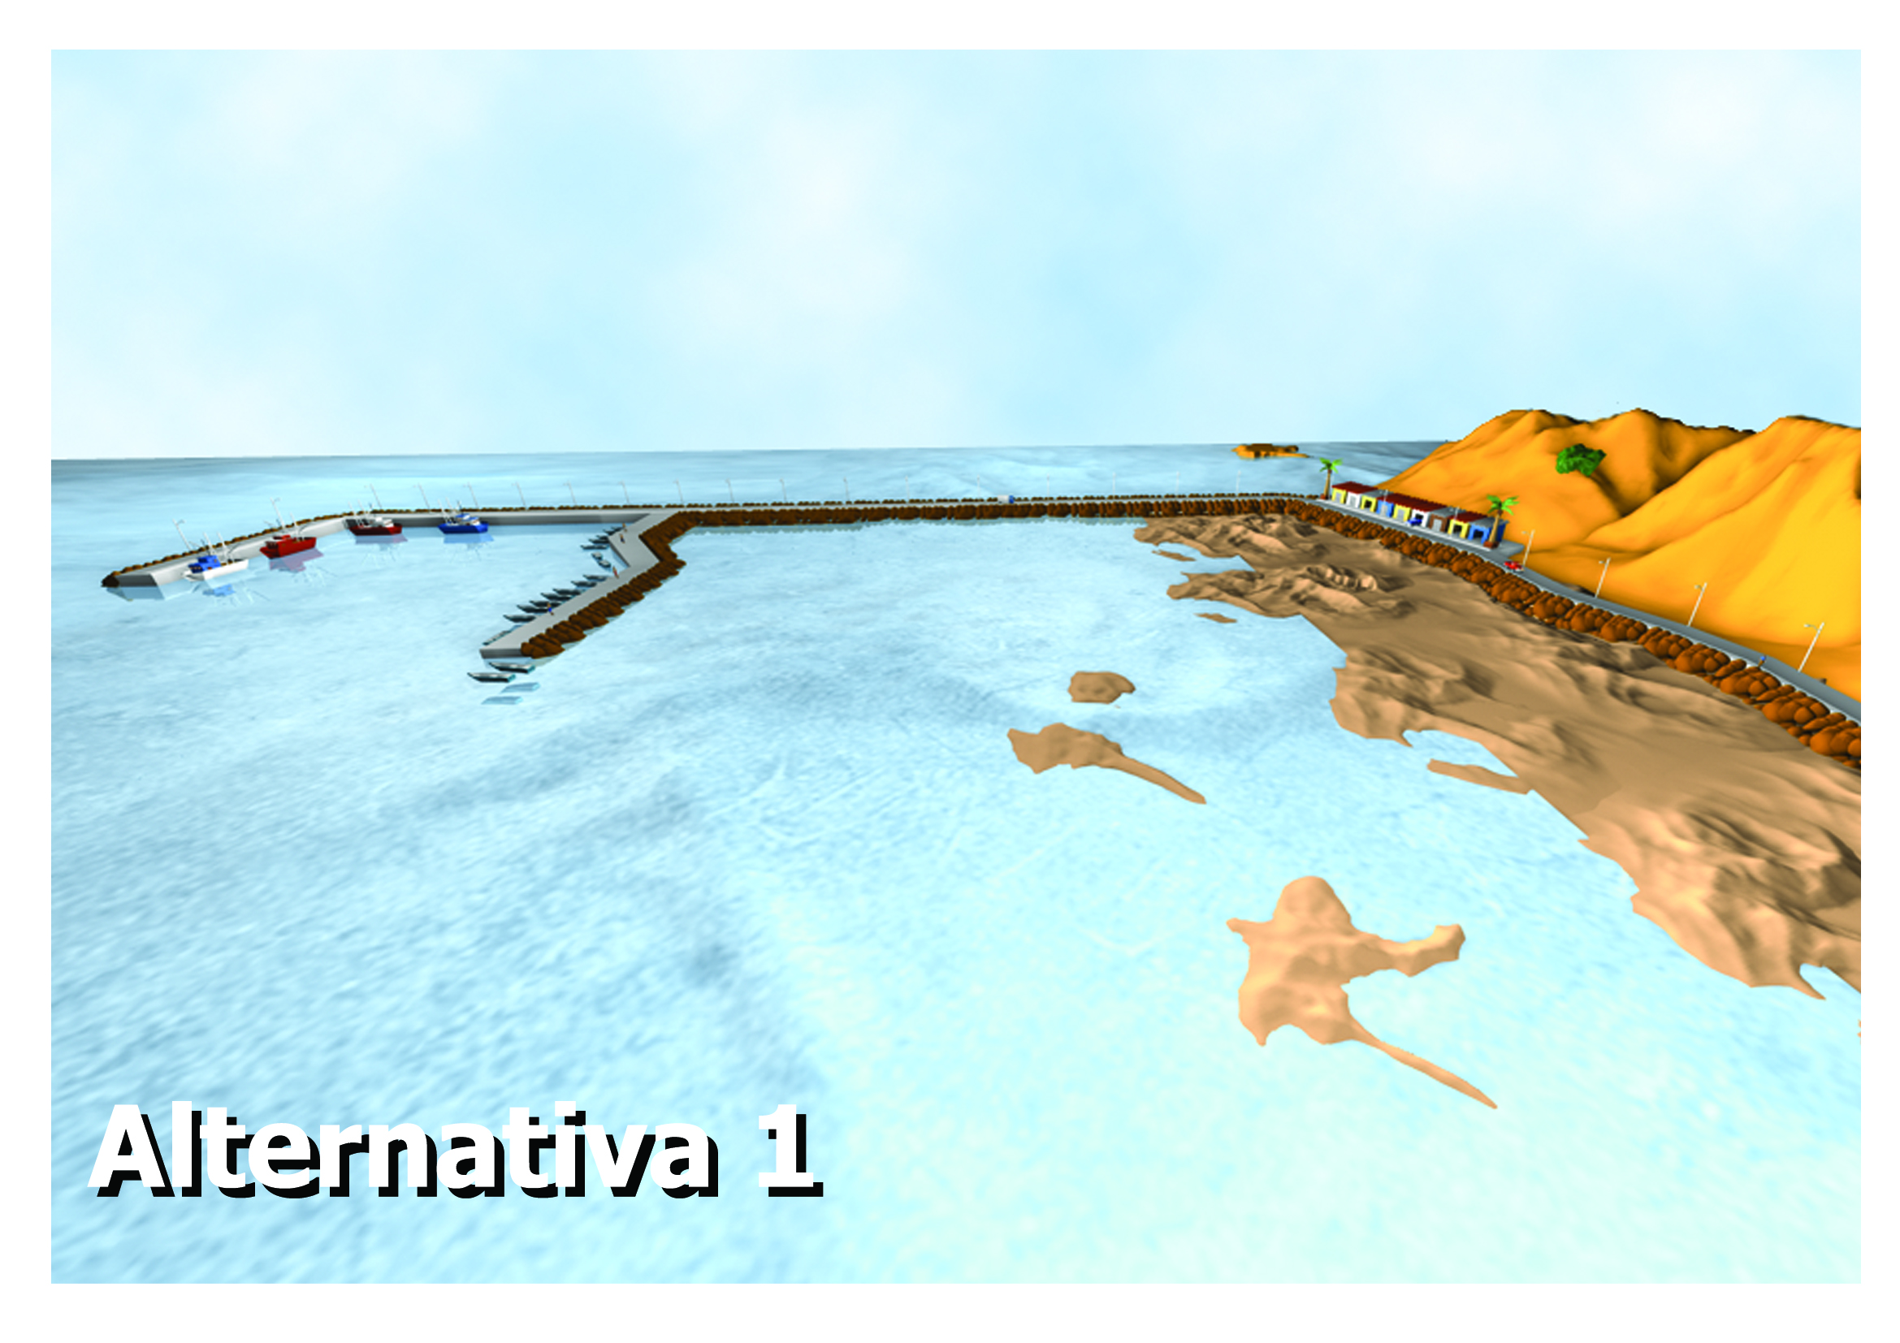

Slide 18
Planteamiento de las Alternativas
Alternativa 2 - Características
Ubicación: 1400 m hacia el Oeste, atrás de los acantilados.
Inversión aproximada: 5 millones dólares
A 300 m desde tierra se encuentran los 5 m profundidad requerida.
Longitud: 1250 mts
Vía de acceso de 300 m de longitud

Slide 19
Planteamiento de las Alternativas
Alternativa 2
Carece de protección de olas y de vientos, por lo que estructura de protección y muelle deben ser robustos.

Slide 20
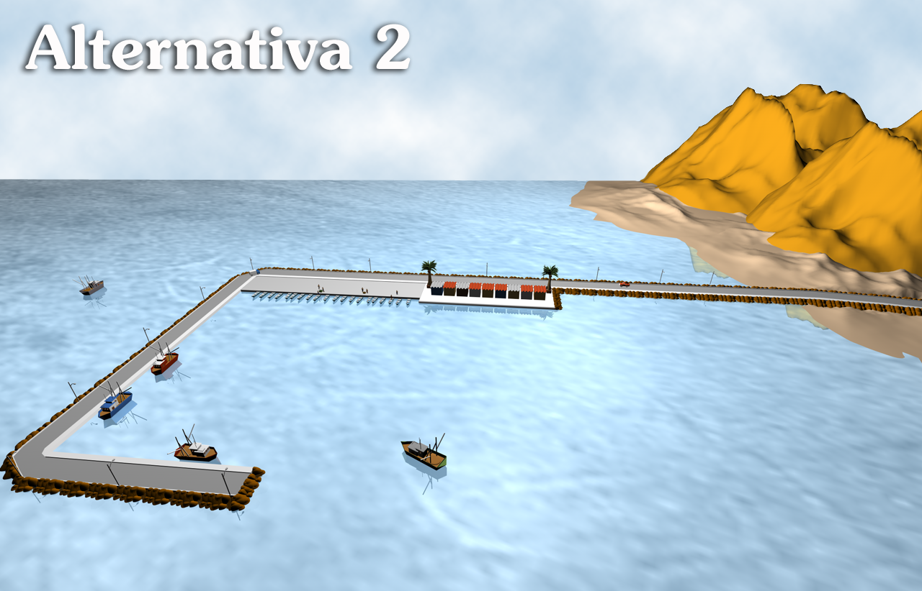

Slide 21
Planteamiento de las Alternativas
Alternativa 2 - Servicios
Abastecimiento de combustible al pie del muelle.
Suministro de agua para las embarcaciones.
Alquiler de espacio para carga y descarga.
Fondeadero para 50 embarcaciones pequeñas y 4 embarcaciones grandes.
Locales comerciales

Slide 22
Planteamiento de las Alternativas
Alternativa 3 - Características
Ubicación: Lado izquierdo de la población.
Inversión aproximada: 1 millones dólares
Tamaño: 3.5 m ancho, 280 m longitud con plataforma.
Construcción del muelle sobre pilotes de hormigón.
Acceso de botes de madera y no de embarcaciones grandes.

Slide 23
Planteamiento de las Alternativas
Alternativa 3 - Servicios
Abastecimiento de combustible en la parte posterior de la plataforma.
Carga - descarga de insumos y pesca de embarcaciones pequeñas.

Slide 24
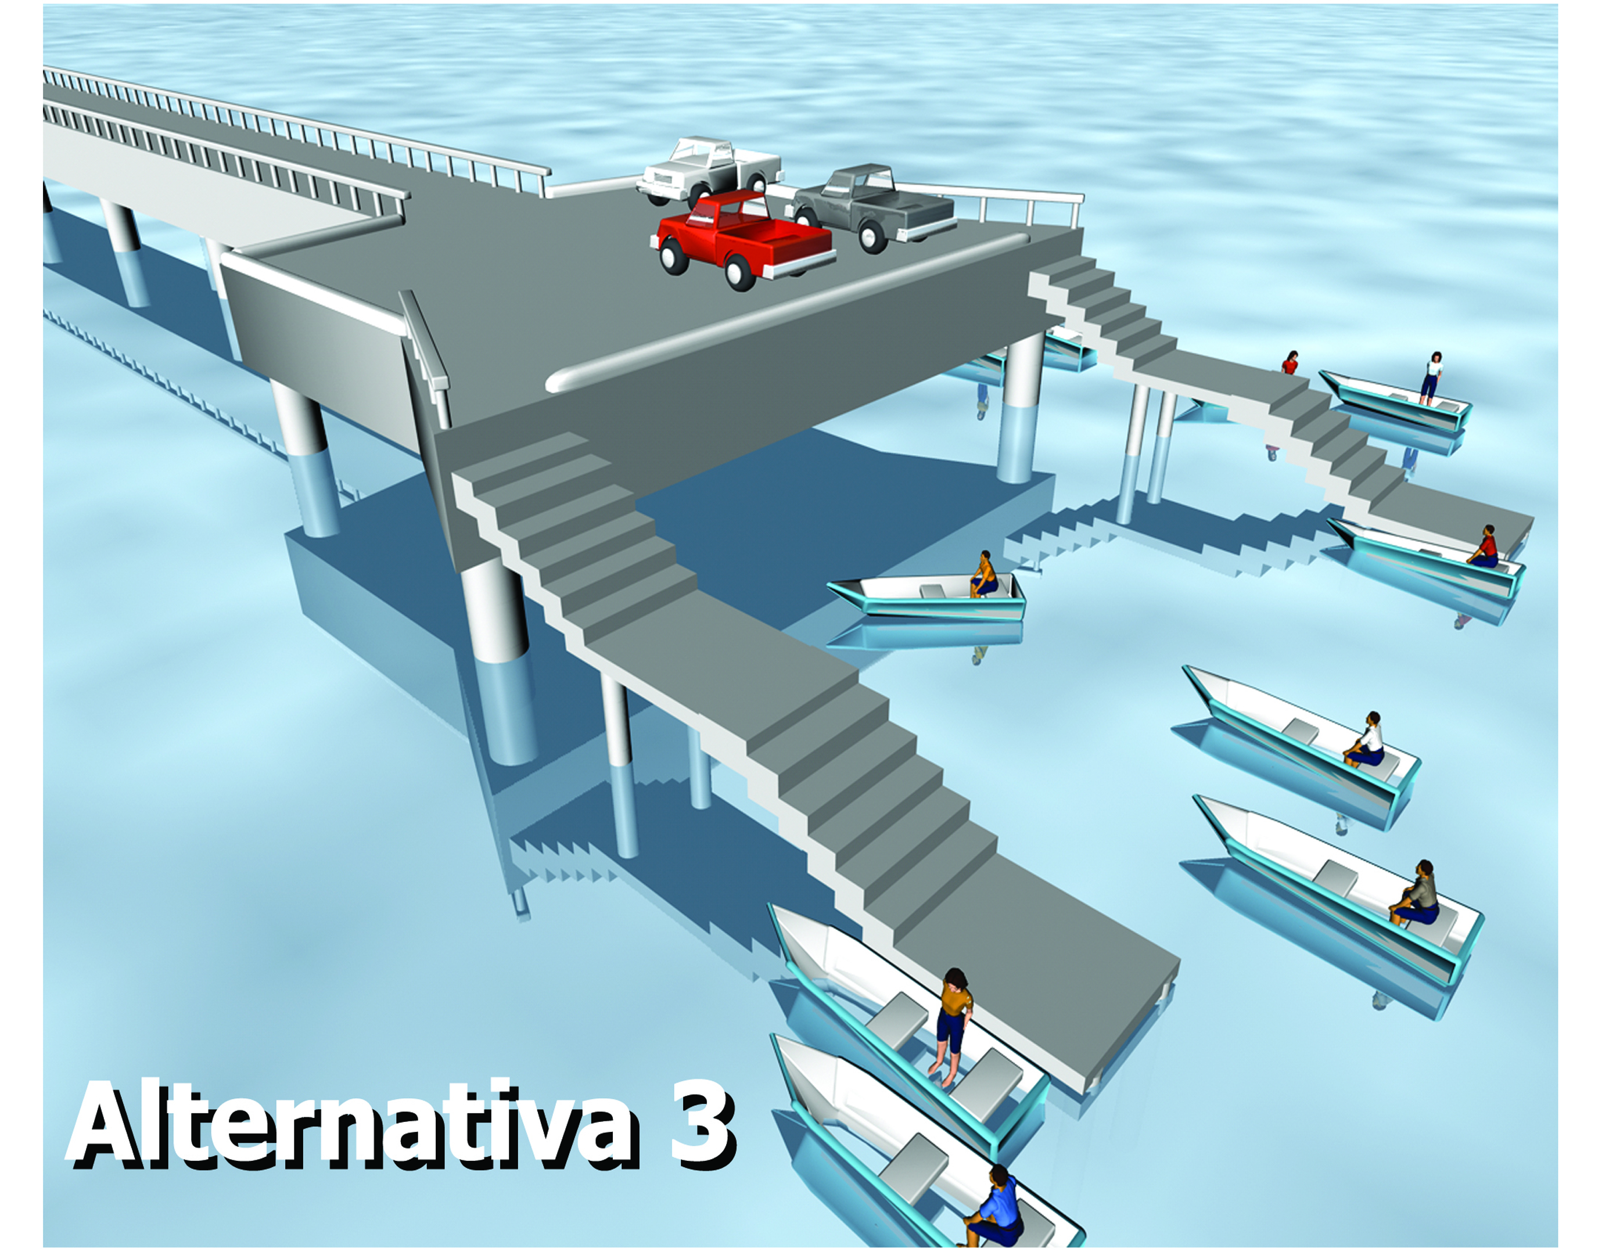

Slide 25
Objetivos de la Investigación
Necesidades prioritarias de los pescadores de Anconcito
Determinar los usuarios potenciales del muelle
Identificar los servicios que el muelle ofrecerá según los requerimientos de los usuarios.
Determinar la relación que existe entre la disposición al uso del muelle y los servicios a ofrecer
Seleccionar la alternativa adecuada

Slide 26
Investigación de Mercado
Tamaño muestral
Para el diseño:
e = 0,06
α=0,05
N = 1693 p = 0,57
q = 0,43
Resultando n = 226
Fuente: Programa Desarrollo Peninsular

Slide 27
Resultados obtenidos del la encuesta
Variables de interés
Tipo de embarcación
  63.7% fibra de vidrio
  25.7% botes de madera
  8% chinchorreros
Congestionamiento
  91.6 % opina que existe congestionamiento de transporte
Almacenamiento de Pesca
  84.1 % opina que no se puede almacenar la pesca
Pagar varar embarcaciones
  74.8 % opino que no existe suficiente espacio para varar embarcaciones

Slide 28
Resultados obtenidos del informe
Variables de interés
Pagar por el uso del muelle
  67.7 % esta de acuerdo con pagar un precio módico por la utilización del muelle
Grado de Aceptación del muelle
  90 % esta de acuerdo con la construcción del muelle
Lugares para compra de materiales e insumos
  76 % opino que no hay suficientes lugares para compra de materiales

Slide 29
Variables de interés del proyecto
Ho: El grado de aceptación del muelle es independiente del tipo de embarcación
Ha: El grado de aceptación del muelle no es independiente del tipo de embarcación
Tabla 3.1 Relación entre el tipo de embarcación y la disposición a acceder a el muelle grande
Pearson Chi cuadrado: Asym. Sig. 0,074
0.074 > 0.05 No se rechaza Ho

Slide 30
Variables de interés del proyecto
Ho: La disposición a pagar un precio módico por el uso del muelle es independiente del tipo de embarcación.
Ha: La disposición a pagar un precio módico por el uso del muelle no es independe del tipo de embarcación.
Tabla 3.3 Relación entre el tipo de embarcación y el precio módico
Pearson Chi cuadrado: Gls: 2 Asym. Sig. 0,000
0.000 < 0.05 Se rechaza la hipótesis nula

Slide 31
Variables de interés del proyecto
Ho: El grado de aceptación del muelle es independiente del servicio de un lugar para varar las embarcaciones.
Ha: La disposición a aceptar el muelle depende del servicio de un lugar para varar las embarcaciones.
Tabla 3.4 Relación entre la disposición a acceder a el muelle grande y la preferencia de “un lugar donde varar las embarcaciones”
Pearson Chi cuadrado: Gls:1 Asym. Sig. 0,005
0,005 < 0.05 Se rechaza la hipótesis nula

Slide 32
Variables de interés del proyecto
Ho: La disposición a utilizar el muelle grande es independiente del servicio de lugar para comprar materiales.
Ha: La disposición a utilizar el muelle grande no es independiente del servicio de lugar para comprar materiales.
Tabla 3.5 Relación entre la disposición a acceder a un muelle grande y la preferencia de “un lugar para comprar materiales”
Pearson Chi cuadrado: Gl:1 Asym. Sig. 0,046
0,046 < 0,05 Se rechaza la hipótesis nula

Slide 33
Análisis de las pruebas de hipótesis
Los dueños de las embarcaciones están de acuerdo con la construcción del muelle independientemente del tipo de embarcación que tengan u operen.
La disposición a pagar un precio módico tiene estrecha relación con el tipo
de embarcación que poseen.
Las personas que están de acuerdo con la construcción del muelle esperan que se ofrezca el servicio de “un lugar para reparación de motores”.
Las personas que están de acuerdo con la construcción del muelle esperan que se ofrezca el servicio de “un lugar para venta de materiales”.
Los servicios que el muelle debe brindar según la necesidad y las preferencias de los pescadores son:
  Estación de combustible
  Varadero
  Bodegas refrigeradas (El 81.9% de los encuestados manifestaron que no existen bodegas refrigeradas).
  Locales comerciales (Lugar venta materiales, insumos y repuestos; restaurantes).

Slide 34
Elección de la Alternativa
Alternativa seleccionada : Alternativa 1
  Existe dependencia entre el grado de aceptación del muelle y los servicios que ofrece esta alternativa (taller de reparación de motores y embarcaciones, varadero, eviscerado, bodegas refrigeradas, estación de combustible)

Slide 35
Elección de la Alternativa
Alternativa seleccionada : Alternativa 1
  Ubicación: Ofrece seguridad a las embarcaciones debido a que se encuentra en la punta de Anconcito y cuenta con un enrocado que las protege de vientos fuertes y mareas.

Slide 36
Evolución de la demanda

Slide 37
Estimación de la Demanda

Slide 38
ANALISIS FINANCIERO
Expresado en dólares

Slide 39
ANALISIS FINANCIERO
Expresado en dólares
 | Descripción | Costos Totales
2.1 | Inversión Activos Intangibles | 51.500,00
2.2 | Obra civil muelles | 6.404.500,00
2.2.1 | Acceso desde la población, 200 m | 135.000,00
2.2.2 | Vía de Acceso | 889.000,00
2.2.3 | Muelle tramo (1) | 583.500,00
2.2.4 | Muelle tramo (2) | 2.495.000,00
2.2.5 | Muelle Tramo ( 3 ) | 2.302.000,00
2.3 | Instalación Eléctrica | 70.000,00
2.4 | Obra civil marina | 1.046.000,00
2.5 | Locales comerciales | 530.000,00
2.6 | Instalación de agua y sanitario | 28.000,00
2.7 | Oficina | 25.000,00
2.8 | Parqueo | 20.000,00
2.9 | Bodegas refrigerados ( 2 ) | 35.000,00
2.10 | Varadero | 278.000,00
2.11 | Equipos | 20.150,00
2.12 | Equipos de oficina | 4.250,00
2.13 | Muebles de Oficina | 2.580,00
2.14 | Otros | 468,00
 | Sub total | 8.515.448,00
 | Imprevistos 10% | 851.544,80
 | INVERSION TOTAL | 9.366.992,80

Slide 40
Amortización del Préstamo

Slide 41
Cantidades y Precios Utilizados

Slide 42
Cantidades y Precios Utilizados
Continuación

Slide 43
Flujo de Ingresos
Expresado en dólares

Slide 44
Flujo de Ingresos
Expresado en dólares (Continuación)

Slide 45
Costos Indirectos
Expresado en dólares

Slide 46
Costos de Producción
Expresado en dólares

Slide 47
Costos de Producción
Expresado en dólares (Continuación)

Slide 48
Gastos de Administración
Expresado en dólares

Slide 49
Gastos de Promoción
Expresado en dólares

Slide 50
Estado de Pérdidas y Ganancias
Expresado en dólares

Slide 51
Estado de Pérdidas y Ganancias
Expresado en dólares (Continuación)

Slide 52
Flujo de Caja
Expresado en dólares

Slide 53
Flujo de Caja
Expresado en dólares (Continuación)

Slide 54
Balance General
Expresado en dólares

Slide 55
Balance General
Expresado en dólares (Continuación)

Slide 56
Punto de Equilibrio ($)
Concepto | Costo Fijo | Costo Variable
Materiales Directos |  | X
Mano de Obra Directa |  | X
Materiales Indirectos | X
Otros Costos Indirectos | X
Gastos de Administración | X
Gastos de Promoción | X
Pago de Deuda e Intereses | X

Slide 57
T
A
S
A
D
E
D
E
S
C
U
E
N
T
O

Slide 58
Valor Actual Neto - TIR
Expresado en dólares

Slide 59
Período de Recuperación de la Inversión
Años | Flujo Operacional | Valor Presente | Flujo Operacional Acumulado y Actualizado
1 | 185.772,63 | 168.916,31 | 168.916,31
2 | 296.561,85 | 245.185,60 | 414.101,90
3 | 439.735,22 | 330.567,97 | 744.669,87
4 | 627.021,47 | 428.589,74 | 1.173.259,61
5 | 694.355,62 | 431.550,03 | 1.604.809,64
6 | 1.000.136,99 | 565.195,27 | 2.170.004,91
7 | 1.414.392,18 | 726.772,89 | 2.896.777,80
8 | 1.950.564,15 | 911.336,88 | 3.808.114,68
9 | 2.651.080,95 | 1.126.241,53 | 4.934.356,21
10 | 3.565.607,07 | 1.377.310,53 | 6.311.666,74
11 | 4.661.294,69 | 1.637.173,80 | 7.948.840,54
12 | 6.314.508,03 | 2.016.589,88 | 9.965.430,42
13 | 8.342.173,33 | 2.422.406,99 | 12.387.837,41
14 | 10.983.838,30 | 2.900.092,64 | 15.287.930,05
15 | 14.424.285,81 | 3.462.915,54 | 18.750.845,59

Slide 60
Razón Beneficio - Costo

Slide 61
Análisis de Sensibilidad

Slide 62
Evaluación Social
Descripción | Factores de Conversión
Mano de Obra Calificada | 1,00
Mano de Obra No Calificada | 0,15
Insumos Nacionales | 1,12
Insumos Importados | 1,05
Energía | 1,13
Combustible | 0,48

Slide 63
Flujo de Caja Social
Expresado en dólares

Slide 64
Flujo de Caja Social
Expresado en dólares (continua)

Slide 65
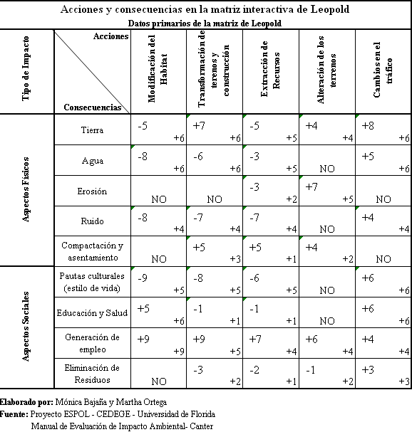
Evaluación Ambiental

Slide 66
Evaluación Ambiental
Impactos Positivos
  Generación del empleo
  Comercialización de materiales e insumos, repuestos para embarcaciones, venta de combustible, venta de comida en restaurantes, entre otras.
  Disminución de contaminación
  Descongestionamiento del tráfico de embarcaciones y vehiculos
  Seguridad a las embarcaciones
  Capacitación y promoción a los involucrados (pescadores, dueños de embarcaciones y empleados)

Slide 67
Evaluación Ambiental
Impactos Negativos
  Modificación del hábitat de los habitantes de la zona
  Ruido y emanación de olores
  Cambios en la organización y el estilo de vida de los pobladores

Slide 68
Evaluación Ambiental

Slide 69
Evaluación Ambiental

Slide 70
Conclusiones
Es rentable realizar el proyecto tanto privada como socialmente con una TIR 17.20%, VAN 8.507.834,23; TIRE 22.6%; VANE $ 13.269.474,79; recuperando el monto de la inversión total en 12 años

Slide 71
Conclusiones
Fortalecimiento de actividad pesquera
Generación de nuevas plazas de trabajo
Inicio de futuros proyectos (implementación de técnicas para construir nuevos tipos de embarcaciones, nuevos artes de pesca y manejo de tecnologías)
La operación del muelle debe ir acompañada con la oferta de servicios portuarios que faciliten la ejecución eficiente de esta actividad.

Slide 72
Recomendaciones
Emprender un plan de trabajo participativo en conjunto con autoridades municipales para obtener registro y control de la información socioeconómica de interés.
Incrementar nuevos esquemas de crédito con bajas tasas de interés buscando el beneficio de los pescadores

